Slide 1
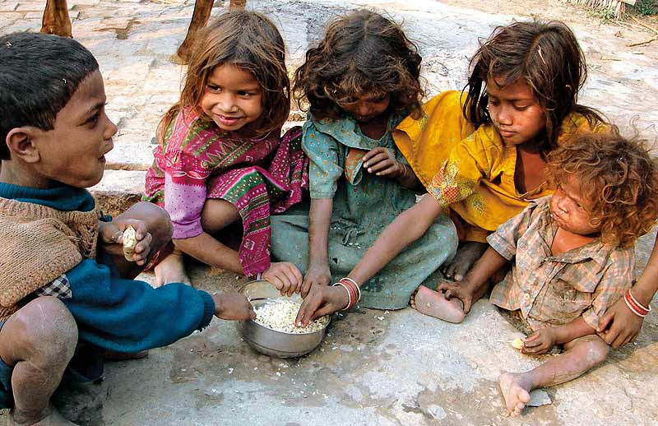
Dan x’inhu?

